Slide 1
РАСТ БројА заражених Корона ВирусОМ

Slide 2
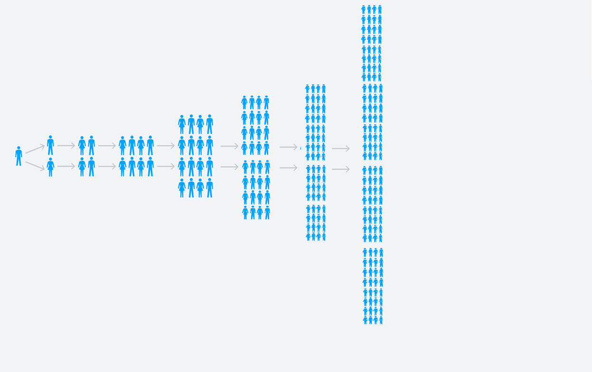
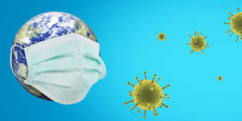
Ширење корона вируса
1. недеља
6. недеља
7. недеља
2. недеља
3. недеља
4. недеља
5. недеља
$$2^{1}$$
$$2^{2}$$
$$2^{3}$$
$$2^{4}$$
$$2^{5}$$
$$2^{6}$$
$$2^{7}$$
Једна заражена особа зарази у просеку још две особе. Свака од те две особе зарази још две... То је особина експоненцијалног раста.

Slide 3
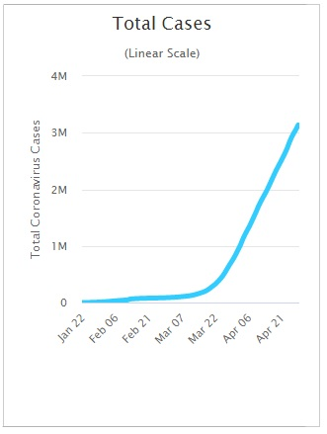
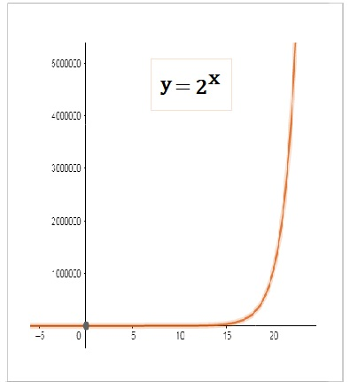
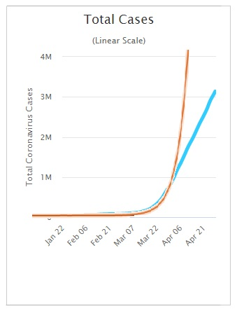
https://www.worldometers.info/coronavirus
https://www.geogebra.org/

Slide 4
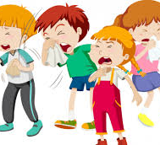
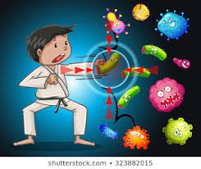
Шта би било ДА НИЈЕ БИЛО СОЦИЈАЛНЕ ДИСТАНЦЕ?

Slide 5
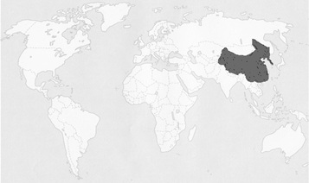
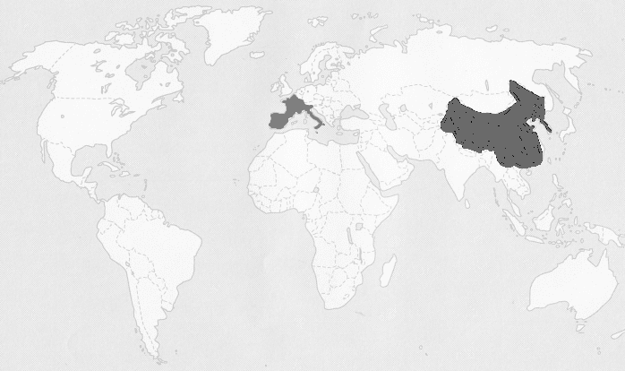
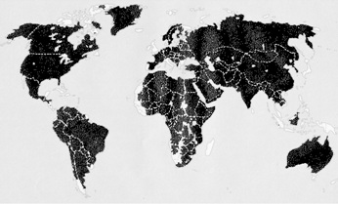
www.who.int
НАКОН 45 ДАНА
НАКОН 46 ДАНА
НАКОН ОКО 50 ДАНА
1.000.000.000
1 500 000 000
7 000 000 000

Slide 6
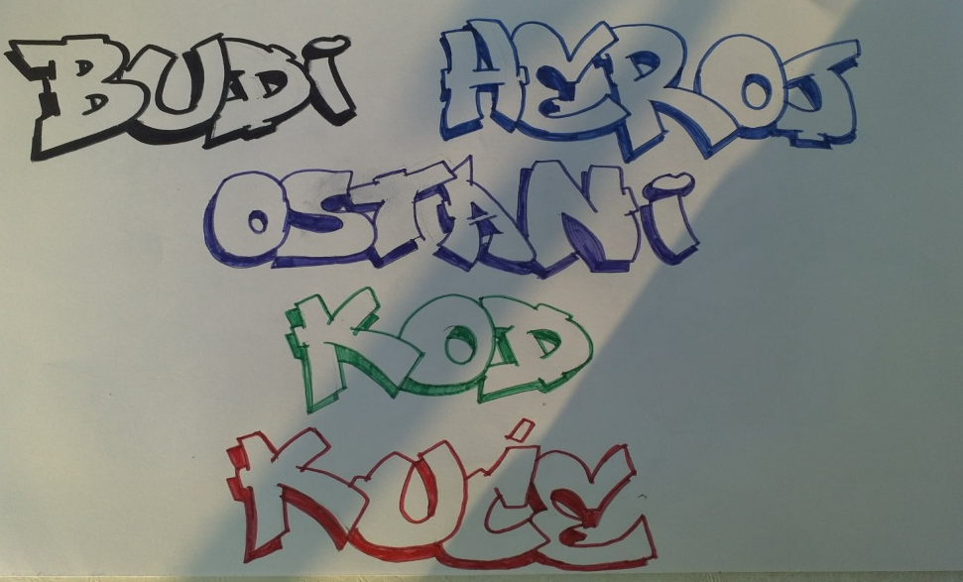
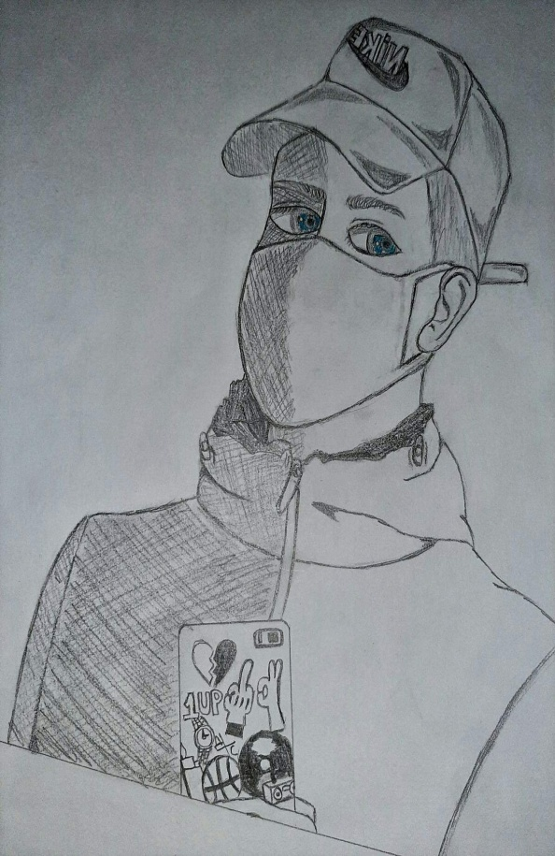
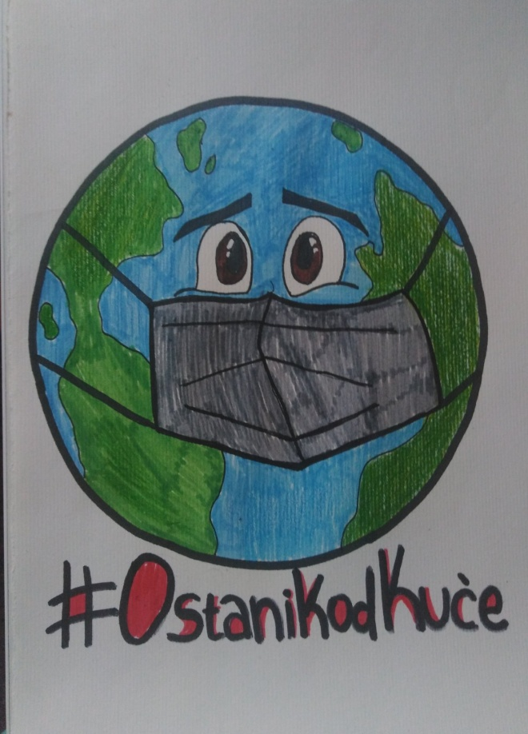
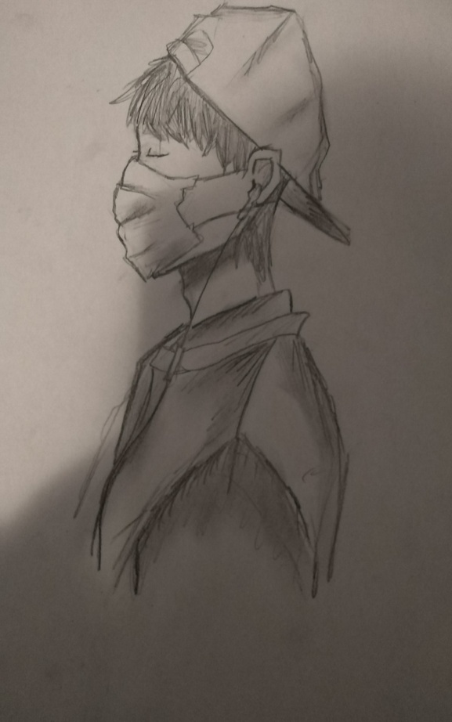
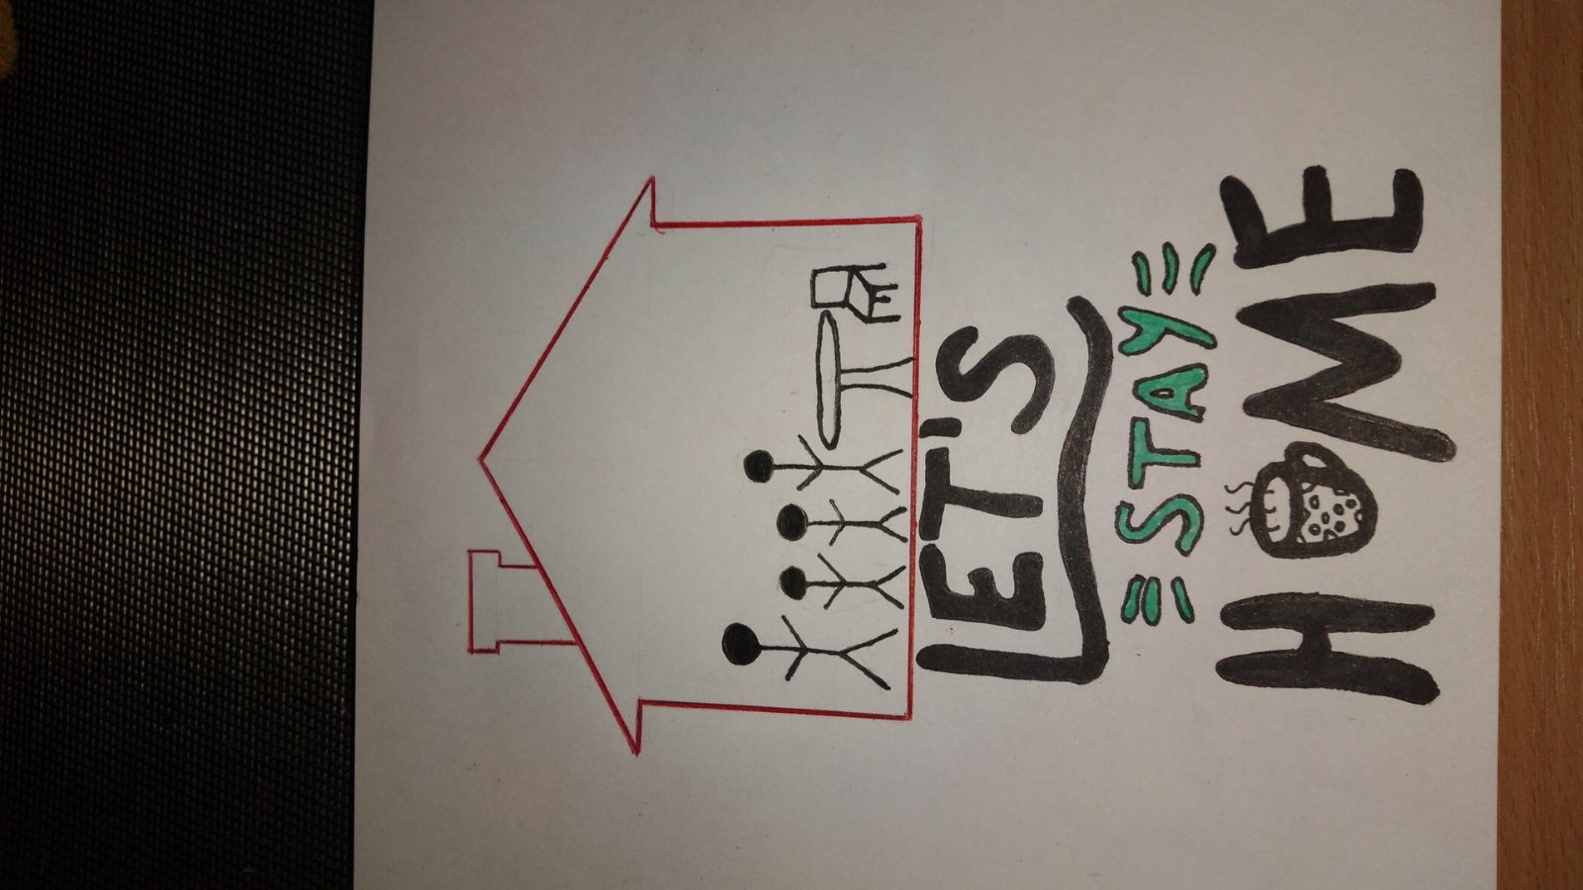
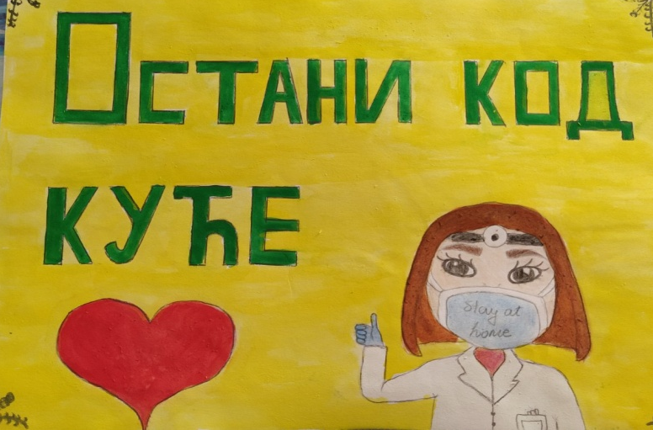
Радови ученика „Јован Јовановић Змај“ Обреновац
Кристина Бабић
Елена Никодиноски
Сташа Карапанџић
Катарина Каралеић
Гимназија „Свети Сава“ II/8

